Slide 1
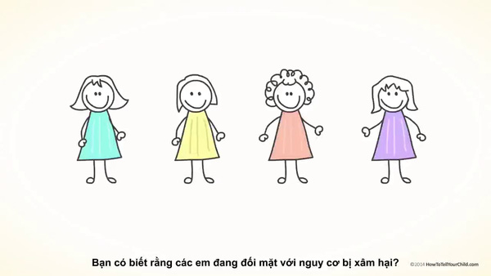





PHÒNG GIÁO DỤC VÀ ĐÀO TẠO QUẬN LONG BIÊN
TRƯỜNG MẦM NON PHÚC LỢI
Dạy trẻ kỹ năng phòng tránh bị xâm hại thân thể
Lứa tuổi: 5-6 tuổi
Giáo viên: Phạm Thị Minh Thúy
Năm học: 2016- 2017

Slide 2
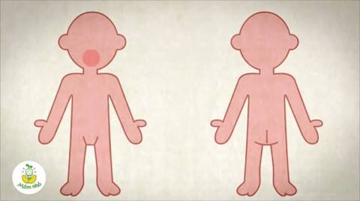
Trên cơ thể của chúng ta có 4 vùng riêng tư

Slide 3
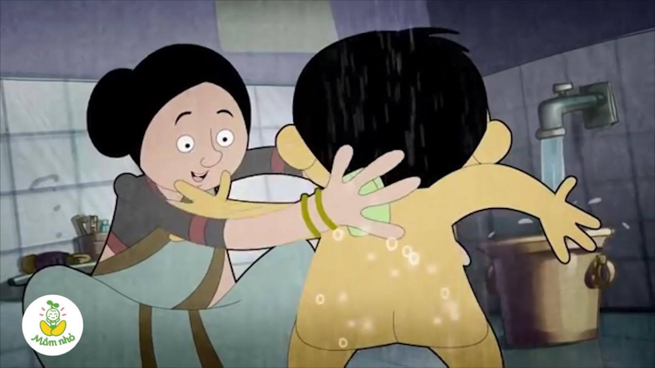
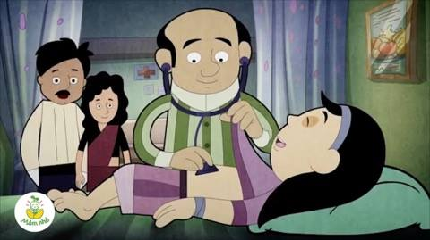
Đụng chạm an toàn
Bác sỹ khám khi có bố mẹ ở cùng
Mẹ tắm cho mình

Slide 4
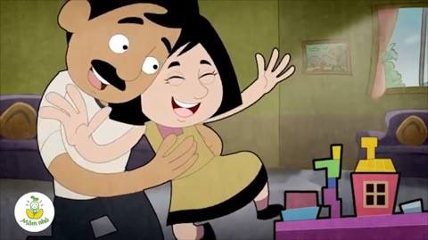

Đụng chạm an toàn
Người yêu thương tin tưởng
Bắt tay

Slide 5
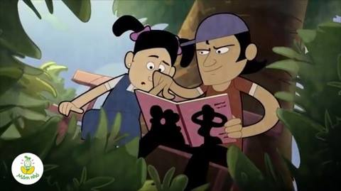
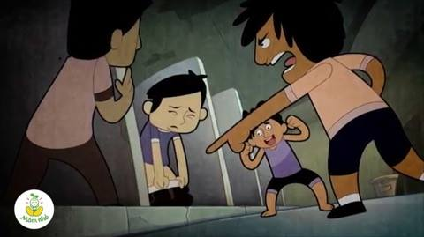
Đụng chạm không an toàn
Cho xem hình ảnh, video không lành mạnh
Bắt cởi đồ

Slide 6
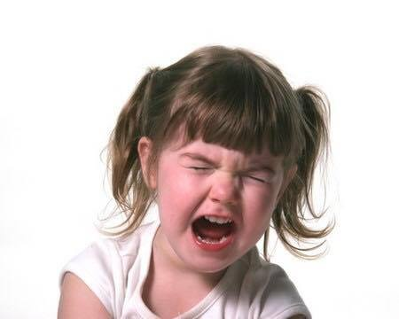
Cách phòng tránh xâm hại cơ thể
1
Hét lên thật to

Slide 7
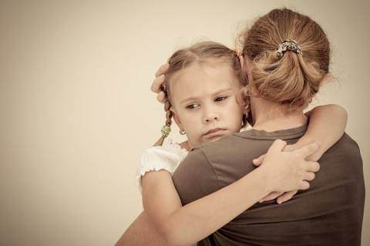
2
Kể cho người mà các con tin tưởng nghe

Slide 8
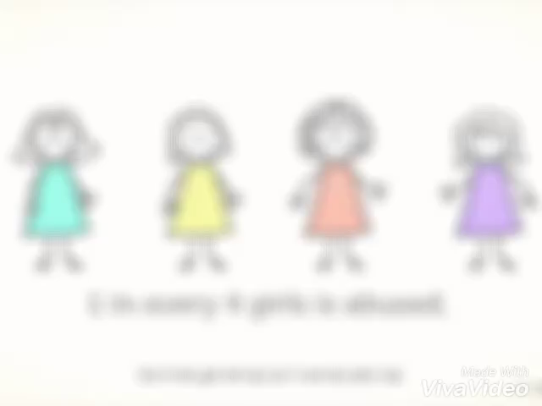

Slide 9





Trò chơi:
Con biết tuốt

Slide 10

Câu 1: Vùng riêng tư trên cơ thể của các con gồm có những phần nào?
Miệng, phần ngực
2. Phần giữa 2 đùi và mông
3. Miệng, phần ngực,
phần giữa 2 đùi và mông

Slide 11

3
. Miệng, phần ngực, phần giữa 2 đùi và mông

Slide 12



Câu 2: Khi được người chúng ta tin tưởng chạm vào người đó gọi là đụng chạm an toàn.
Đúng hay sai?
1. Đúng
2. Sai

Slide 13

1
Đúng

Slide 14

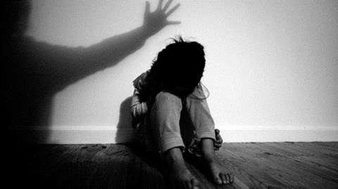
Câu 3: Những động chạm nào không an toàn cho các con?
Cho xem hinh ảnh, video
không lành mạnh
2. Bắt cởi đồ, dụ dỗ, bắt cóc, xâm hại trẻ em
3. Cả 2 phương án trên

Slide 15

3. Cả 2 phương án trên

Slide 16

Câu 4: Nếu có ai đó bắt các con cởi
đồ hoặc chạm vào 1 trong 4 vùng riêng tư con sẽ làm gì?
1. Hét to sau đó im lặng không kể cho ai biết
2. Hét to và kể toàn bộ sự việc cho
người mình tin tưởng nghe
3. Im lặng và làm theo

Slide 17

2. Hét to và kể toàn bộ
sự việc cho người mình tin tưởng nghe

Slide 18


XIN TRÂN THÀNH CẢM ƠN
CÁC CÔ GIÁO VÀ CÁC CON
ĐÃ CHÚ Ý LẮNG NGHE !

